Slide 1
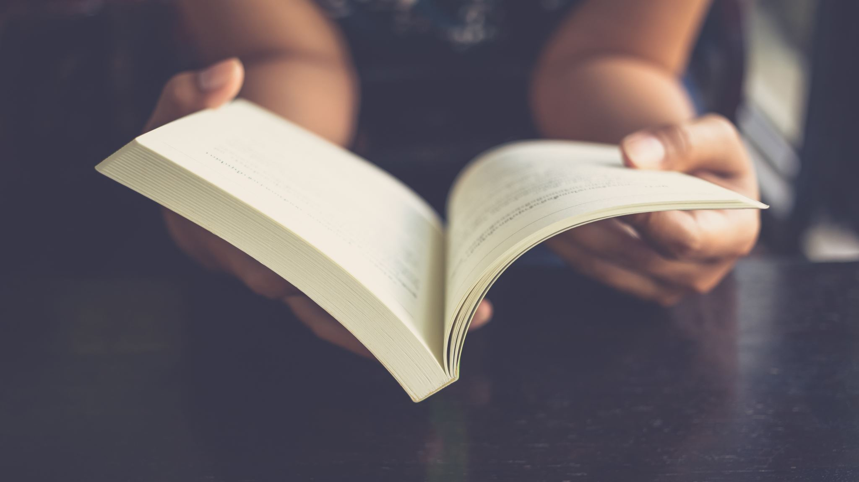
佳文美讀–探索文人心聲
10612黃季涵
指導老師：劉美玲老師

Slide 2
課程主旨
利用聲情朗讀文章，表達作者的思想和情感
也就是文章的情境，利用美聲讀美文。

Slide 3
課程教材
109全國語文競賽文言文篇目
110全國語文競賽文言文篇目
劉芊廷學姊的朗讀示範影片
國文課本裡的文言文課文
延伸教材

Slide 4
課程內容
前製作業：
查詢生僻難字
理解文章所要表達的思想和意境
練習：
朗讀過程再調整咬字、語速、情感
一段一段的重複細調
呈現
正式朗讀錄製成影片
化身為作者在表述自己的情意

Slide 5
課程心得— 林沖夜奔
不同角色，不同心境，不同感情
用不同聲音豐富呈現故事
有畫面感(戲劇效果)
展現英雄氣短的感慨

Slide 6
課程心得— 醉翁亭記
領略了歐陽脩與民同樂胸懷和心情
第一段剝筍法的寫景，從遠到近的鏡頭感
各段中助詞「也」的語氣變化生動
最後呈現白髮太守頹然其中的樂

Slide 7
成品展現

Slide 8
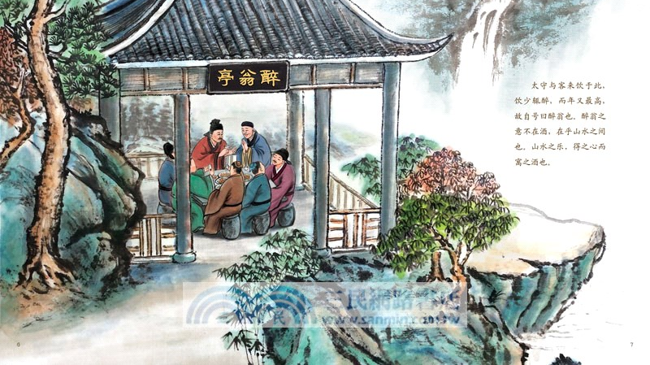
https://drive.google.com/file/d/1FrDhqSUs_xnivlDnfoqW-F3oWz4dsmXV/view?usp=sharing

